Slide 1
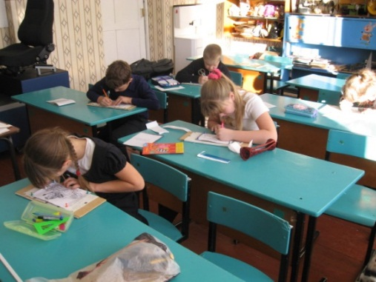
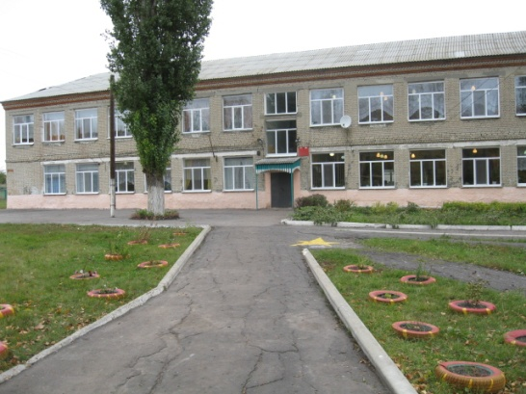
Экологическое, духовно-нравственное и социальное проектирование как форма воспитания детей на уроках технологии.
Учитель технологии МОУ СОШ
с. Елизаветино Стукалов И.В.

Slide 2
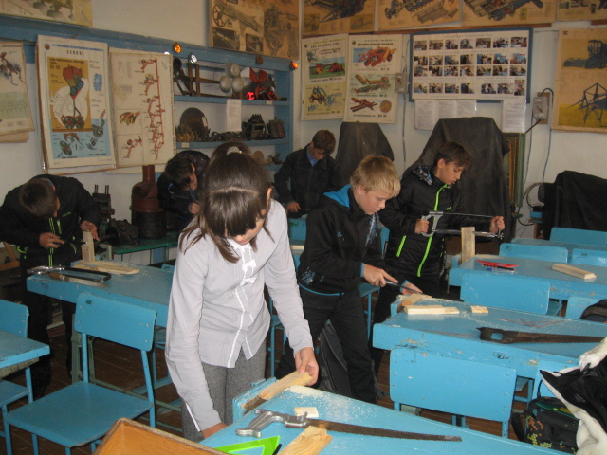
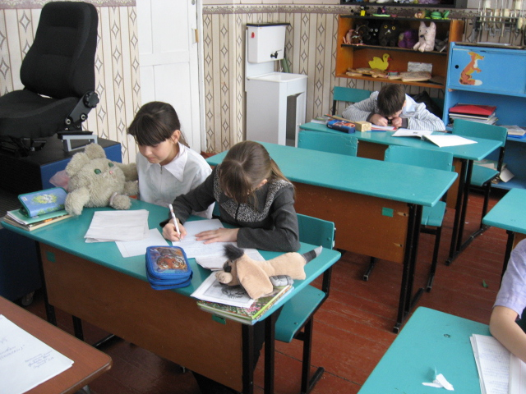
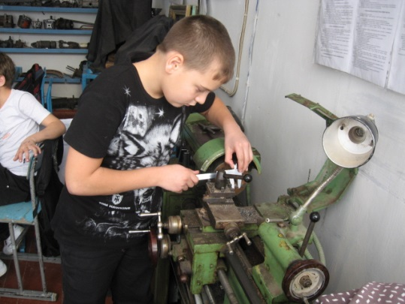
Важнейшей целью современного отечественного образования и одной из приоритетных задач общества и государства является воспитание, социально-педагогическая поддержка становления и развития высоконравственного, ответственного, творческого, инициативного, компетентного гражданина России.

Slide 3
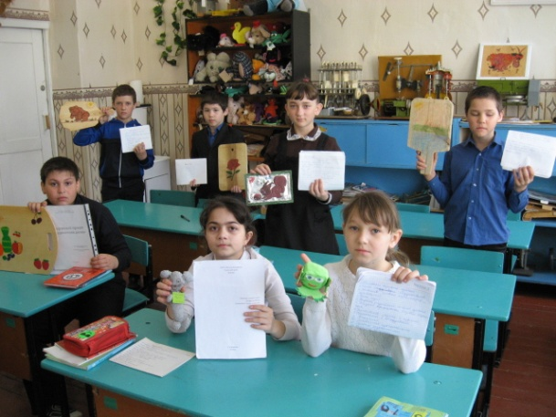
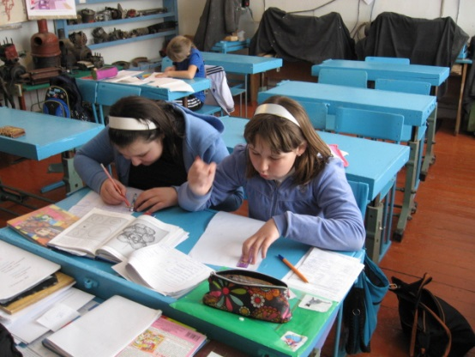
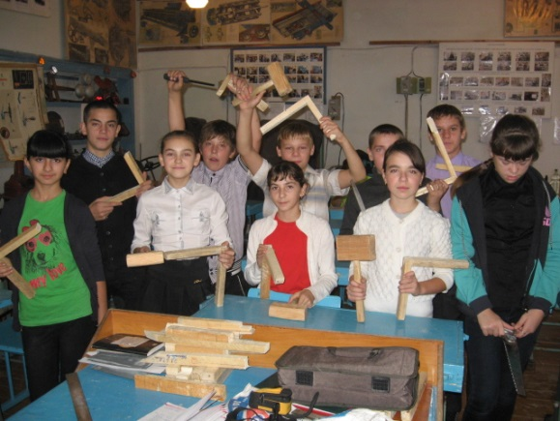
Экологическое, духовно-нравственное и социальное проектирование как форма воспитания детей и является составляющей процесса обучения в школе на уроках технологии. Если посмотреть содержание творческого проекта школьника по технологии то мы увидим , что он создает продукт экологически чистый, отвечающий требованиям духовности и при этом сам социально адаптируется в современных условиях. Развитие исследовательских навыков, практических умений в экологической, духовно-нравственной и социальной ориентированной деятельности является целью в выявлении одаренных детей.

Slide 4
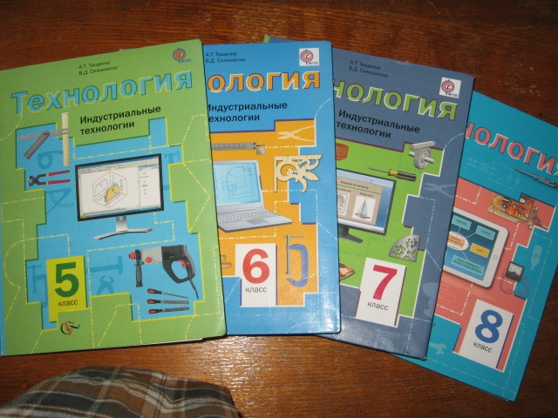
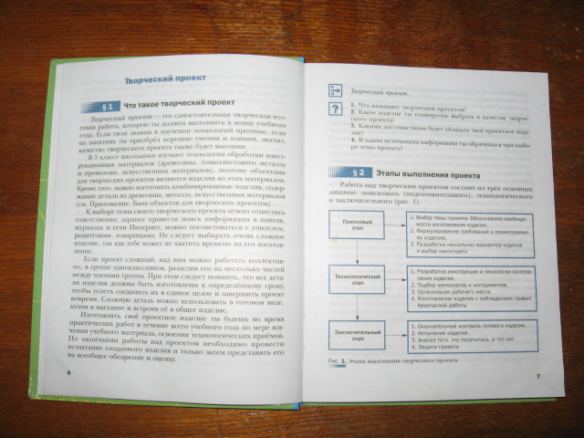
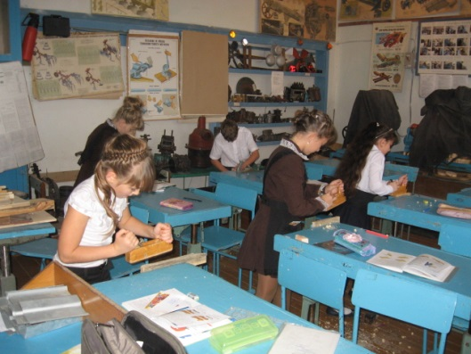
На уроках технологии в школе совместно обучаются и девочки, и мальчики.
Первая тема учебника в 5 класса - «Что такое творческий проект».
Поэтому начиная с 5 класса учащиеся школы осваивают такой вид проектирования как «творческий проект».
Проектной деятельностью ученики занимаются и в 6, 7, 8, 10, 11 классах.
В 5-8 классах это проекты творческие /написание проекта и изготовление изделия/, в 8 может быть и исследовательский проект.
В школе введен агро-технологический профиль. Начиная с 10 класса учащиеся в рамках предмета технология изучают «С/Х машины». Здесь учащиеся работают над исследовательскими проектами.

Slide 5
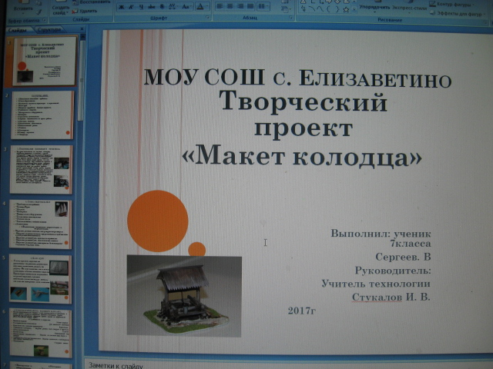

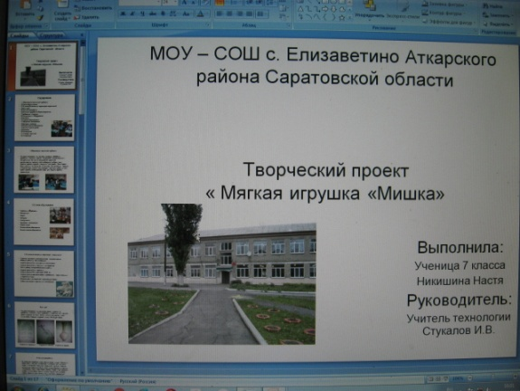
Учебные проекты выполняются краткосрочные и долгосрочные.
Вот некоторые темы краткосрочных проектов:
изделие из древесины /панно, скворечник , разделочная доска, корабль, шкатулка, слалом и т.д./,
изделия из металла, чертилка, номерок, изделия из проволоки, коробочки и т.д./
изделия из ткани/панно, мягкие игрушки, вязание и т.д./
и другие

Slide 6
Содержание проекта
1)Обоснование возникшей проблемы
2)Схема обдумывания
3)Выявление основных параметров и ограничений
4)Банк идей
5)Изучение научного материала
6)Эскизная обработка базового варианта
7)Требования к изделию
8)Инструменты и оборудования
9)Материалы
10)Технология изготовления
11)Правила безопасности
12)Контроль качества
13)Экологическое обоснование
14)Экологический расчёт
15)Реклама
16)Самооценка
17)Словарь терминов
18)Литература

Slide 7
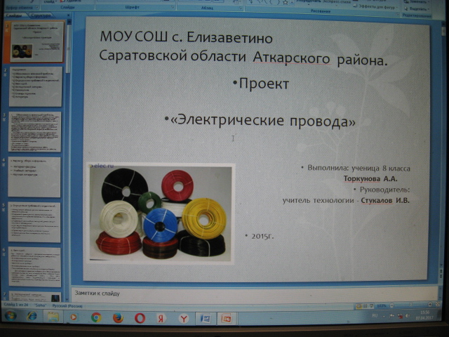
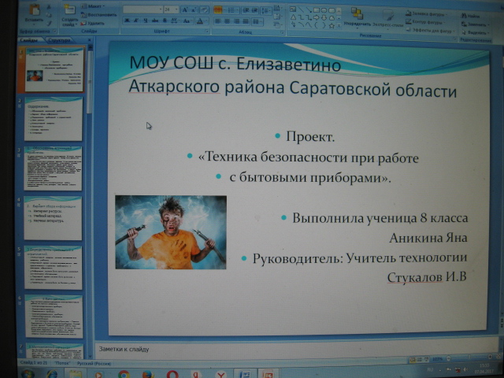
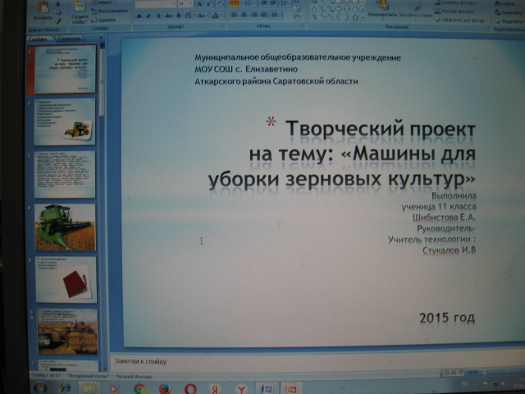
Темы исследовательских проектов 8кл это темы учебника
«Техника безопасности при работе с бытовыми приборами», «электрические провода» и т.д
Темы проектов 10,11кл— виды с/х машин

Slide 8
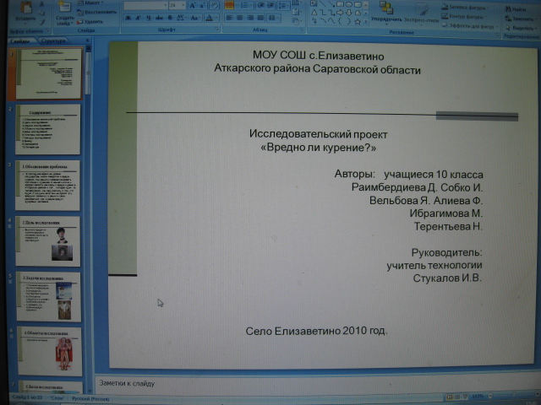
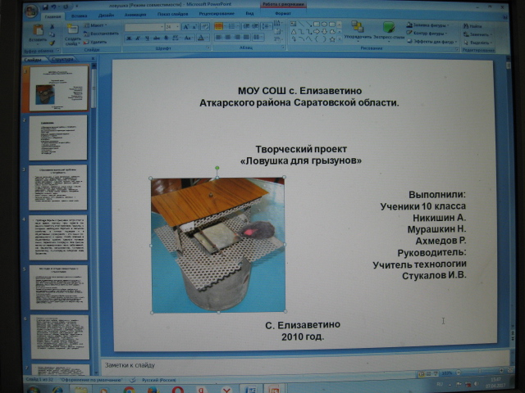
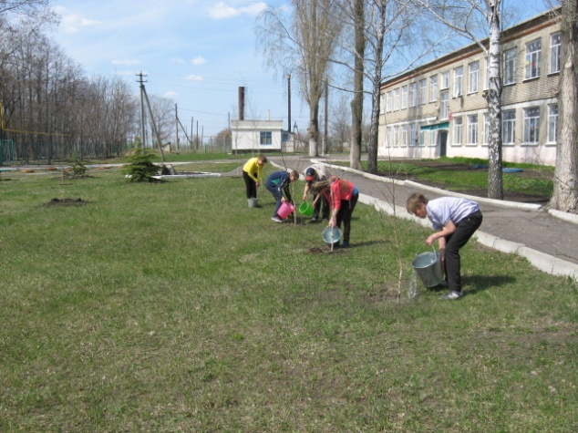
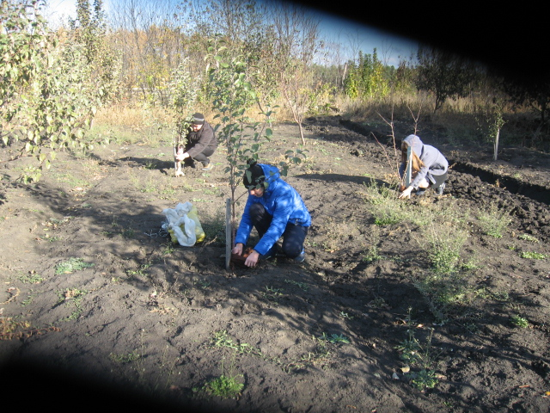
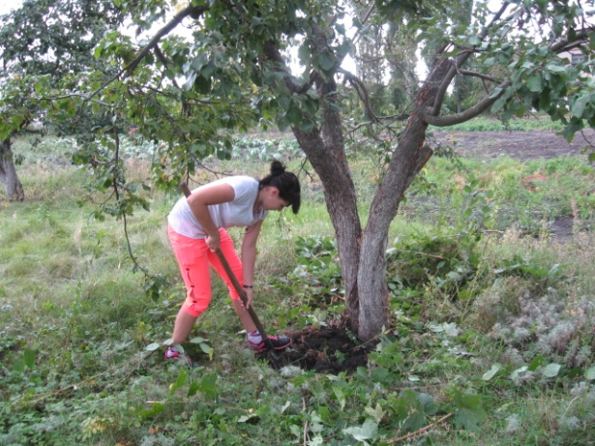
И исследовательские: ловушка для грызунов,
вредно ли курение,
дизайн комнаты, территория школы, школьный сад и другие.
Долгосрочные проекты
«Школьный сад» с2012г
«Территория школы» с2009г

Slide 9
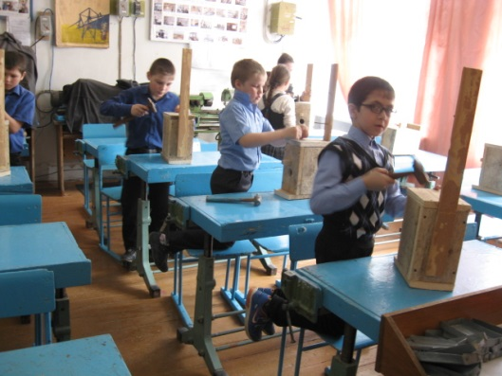
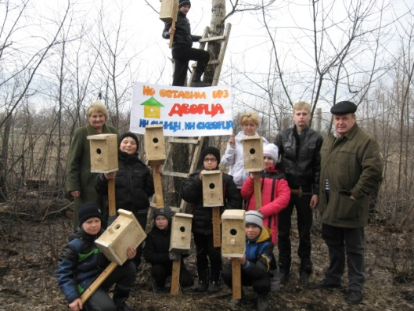
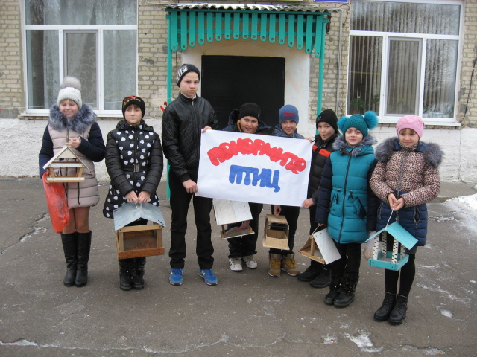
Проекты межпредметные /экология, биология, технология/-накормим птиц, скворечник.
Целью любого проекта является формирование универсальных учебных действий, при этом проекты имеют в своем содержании элементы направленные на экологическое, духовно-нравственное и социальное воспитание детей и этим занимается весь коллектив школы.

Slide 10
СПАСИБО ЗА ВНИМАНИЕ

